Slide 1
实验23 物质旋光率的测量

Slide 2
一 实 验 目 的
1.了解物质的旋光性和学习测定物质
旋光率的方法．
2.学习旋光仪的调节和使用．
3.了解样品的磁致旋光特性．

Slide 3
二 实 验 原 理
1. 相关概念:
旋光现象 偏振光通过某些物质后，其振动面将以
光的传播方向为轴旋转一定的角度。
旋光物质 能产生旋光现象的物质（如石英晶体、
糖溶液、松节油等）。
磁致旋光效应 某些不具有旋光性的物质处在磁场
中会产生旋光现象。

Slide 4
2. 旋光物质的分类
1）右旋物质 面对着光源观察，使光振动面顺
时针旋转的为右旋光物质.
2）左旋物质 面对着光源观察，使光振动面逆
时针旋转的为左旋光物质.
3. 旋光物质的偏转角φ
对具有旋光性的固体：φ＝αl
对具有旋光性的溶液：φ＝αlc
l为光在物质中通过的距离,α为物质的旋光
率, c为液体的浓度。

Slide 5
4.物质旋光角度的测量
本实验采用“半影式偏振器”来测量物质的旋光角度：

Slide 6
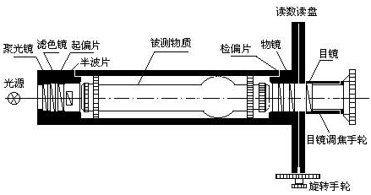
三 实 验 仪 器
1.旋光仪示意图

Slide 7
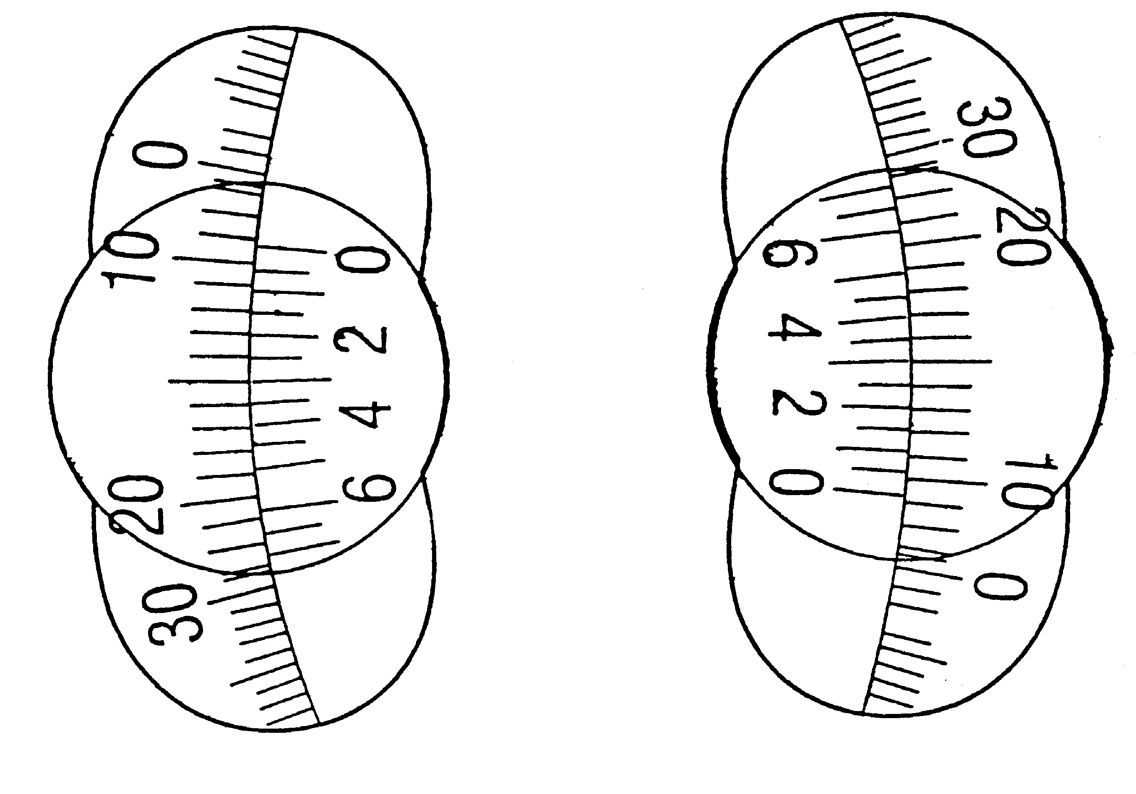
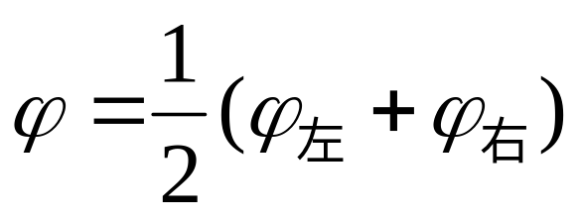
2.仪器读数
度盘，被分成360格，每格1º
游标窗，被分成20格，每格0.05º
仪器读数为
当前读数为:9.30º

Slide 8
四 实 验 内容和步骤
1. 调整旋光仪
1）使仪器空载，调节旋光仪目镜调焦手轮，使三
分视场清晰可见;
2）转动旋转手轮，直至三分视场亮度相等，且光
强较暗(即暗场)，此时，刻度盘上的读数就是零
点ϕ₀ 。
* 暗场零点的判断：当调节到三分视场亮度相同时，
分别向左和向右微微转动旋转手轮，如视场中矩
形部分光强发生明显的明暗变化，则刚才的零点
就是暗场的零点.

Slide 9
分别测定葡萄糖和蔗糖溶液的旋光率，并判
断它们的旋光属性：
1）放入待测溶液(试管有气泡的一端要朝上) ，调节
目镜调焦手轮使视场清晰；
2）转动旋转手轮，直至三分视场亮度(暗场)一样为
止；
3）记下左右度盘的读数ϕ_{左} 、ϕ_{右} ，计算出ϕ₁ ，则被
测溶液的旋转角为ϕ ＝ ϕ₁－ϕ₀ ，同时观察度盘
的旋转方向以确定待测溶液的旋光属性；
4）要重复多次判断，多次读数，然后取平均值；
5）记录光源波长、实验室温度以及溶液浓度。

Slide 10
3. 实验数据记录表格
温度： 光源波长：589.44nm
表 1
葡萄糖溶液 C = 10% | 旋光角ϕ
 | 第1次 |  | 第2次 |  | 第3次 |  | 第4次 |  | 第5次
 | 左 | 右 | 左 | 右 | 左 | 右 | 左 | 右 | 左 | 右
视场零点
ϕ_{0i}
l = 20cm
ϕ_{1i}
旋光方向
表 2
遮糖溶液 C = 10% | 旋光角ϕ
 | 第1次 |  | 第2次 |  | 第3次 |  | 第4次 |  | 第5次
 | 左 | 右 | 左 | 右 | 左 | 右 | 左 | 右 | 左 | 右
视场零点
ϕ_{0i}
l = 10cm
ϕ_{1i}
旋光方向

